Slide 1
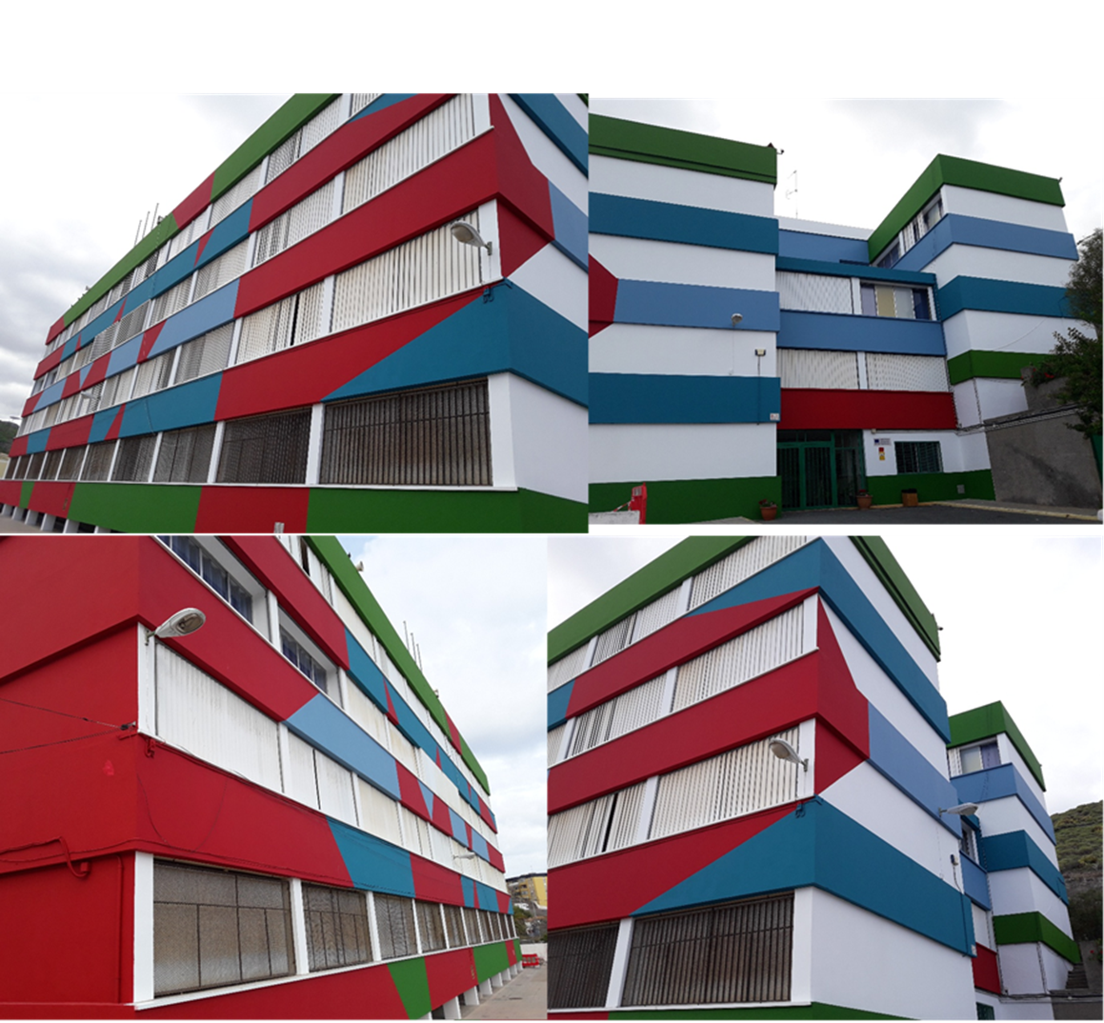
RESPUESTA DEL CENTRO A LAS NECESIDADES EDUCATIVAS DE ESTE ALUMNADO

Slide 2
RESPUESTA DEL CENTRO A LAS NECESIDADES EDUCATIVAS DE ESTE ALUMNADO
El centro tiene que recoger en el Plan de Atención a la Diversidad como va a responder a este alumnado. Éste tiene que estar recogido en los Documentos de Planificación Educativa del centro.
Sensibilización e información al profesorado sobre las características de este alumnado y como responder a las necesidades educativas que presentan desde su programación de aula y otros aspectos que tienen que tener en cuenta.
Tutoría afectiva.
Alumnado ayudante.
Comunicación con las familias de este alumnado.

